Slide 1

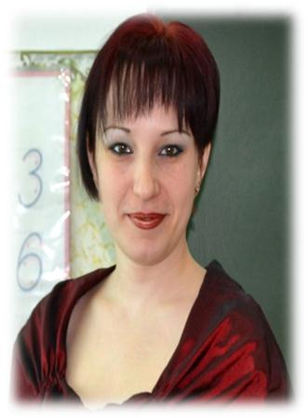

XXV Всероссийский конкурс
«Учитель года»
«Методический семинар»
Тема:
«Развитие логического мышления на уроках математики в начальных классах.»
Масловская Анастасия Сергеевна,
руководитель МО учителей начальных классов,
учитель начальных классов
МБОУ « СОШ п. Оротукан»
п. Оротукан

Slide 2
обусловлена изменением приоритетов общества.
Актуальность темы
развивая логическое мышление учащихся, я развиваю личность способную не только к самообразованию, но и самостоятельное включение интеллекта, а интеллект – это гарантия личной свободы человека и самодостаточности его индивидуальной судьбы. Чем в большей мере человек использует свой интеллект в анализе и оценке происходящего, тем в меньшей мере он податлив к любым попыткам манипулирования им извне.
Цель работы

Slide 3
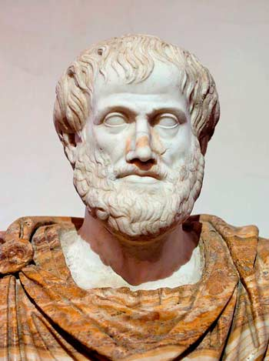
Психолого – педагогическое
обоснование темы.
Л. С. Выготский, А.Н. Леонтьев, Р.С. Немов, В. А. Крутецкий -психологические аспекты проблемы.
С.Е. Царева, П.М. Эрдниева, Р.Н. Шикова, Н.Б. Истомина, И.И. Аргинская - методические аспекты работы над задачей в начальной школе
Основоположником логики как науки является древнегреческий философ и ученый Аристотель.
Термин «логика» происходит
от греческого слова «логос»,
что означает «мыслить», «разум».

Slide 4
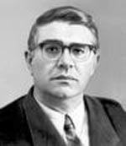
Основные понятия, термины в описании педагогического опыта.
Мышление неразрывно связано с речью, это социально обусловленный процесс самостоятельного искания и открытия существенно нового, то есть опосредованного и обобщенного отражения действительности в ходе ее анализа и синтеза, возникающий на основе практической деятельности из чувственного познания и далеко выходящий за ее пределы. А.В. Брушлинский.
Виды мышления:
наглядно-действенное;
наглядно-образное;
словесно-логическое.

Slide 5
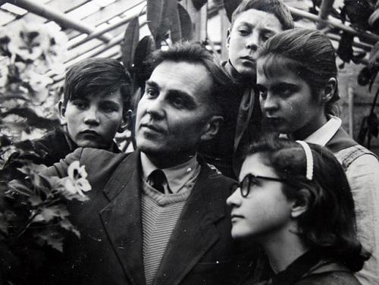
Майер Р.В., д.п.н., профессор кафедры ФДФ ГГПИ
Логическое мышление
Логическое мышление
В. Сухомлинский
«В окружающем мире — тысячи задач. Их придумал народ, они живут в народном творчестве как рассказы-загадки».
« Прежде всего надо научить детей охватывать мысленным взором ряд предметов, явлений, событий, осмысливать связи между ними… Изучая мышление тугодумов, я все больше убеждался, что неумение осмыслить, например, задачу — следствие неумения абстрагироваться, отвлекаться от конкретного. Надо научить ребят мыслить абстрактными понятиями».

Slide 6
среднее интеллектуальное
развитие-48%;
высокое интеллектуальное
развитие-24%.
Сравнительная характеристика 1 и 3 класса.

Slide 7
Применять.
Четыре психолого-педагогических условия
Формировать.
Моделировать.
Учитывать.

Slide 8
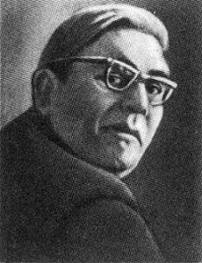
Тематика по формированию логической грамотности
в 1 и во 2 классах.
«Смысл слов: «и», «или», «все», «некоторые», «каждый»
«Прием сравнения, выделение свойств предметов».
«Прием сравнения, существенные и несущественные свойства».
«Высказывания» (истинные, ложные).
«Прием классификации».
«Прием анализа и синтеза».
«Прием обобщения».
Кто с детских лет занимается математикой,
  тот развивает внимание, тренирует свой мозг, свою волю, воспитывает настойчивость и упорство в достижении цели.
  (А. Маркушевич) сов. математик, вице-президент Академии педагогических наук РСФСР

Slide 9


Логическая цепочка.
Приоритетные задания на уроках математики.
«Найди 10 отличий»
1,2, 4, 7, 11,
16, 22, 29, 37, 46, 56.
2,4,8,14, 22, 32, 44, 58, 74, 92, 112.
Логические задачи
1. Отцу- 30 лет, а сыну -5 лет.
Через сколько лет отец будет старше сына на 27 лет?
2. Длина бревна 5 метров, за 1 минуту отпиливают
по одному метру. За сколько минут распилят все бревно?
8 | 13
 |  | 14
Заполните пустые клетки, чтобы сумма цифр
по диагонали, по горизонтали и по вертикали была равна 33:

Slide 10
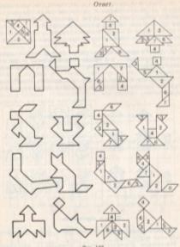
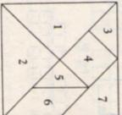
Шел Кондрат В Ленинград,
А навстречу — двенадцать ребят.
У каждого по три лукошка,
В каждом лукошке — кошка,
У каждой кошки — двенадцать котят.
Задача в стихах
У каждого котенка
В зубах по четыре мышонка.
И задумался старый Кондрат:
Сколько мышат и котят
Ребята несут в Ленинград?
Математические загадки
Головоломка
Нас 7 братьев, годами все равные, а именами разные. Отгадайте, кто мы? (7 дней недели).
Две ноги на трёх ногах,
А четвёртая в зубах.
Вдруг четыре прибежали
И с одною убежали.
Подскочили две ноги,
Ухватили три ноги,
Закричали на весь дом –
Да тремя по четырём!
Но четыре завизжали
И с одною убежали.
(2 ноги - малыш, 3 – табуретка, 4 – собака, 1 куриная.)

Slide 11



1. Результат действия сложения.
Кроссворд
2. Название компонента действия умножения.
3. Фигура, полученная пересечением двух прямых.
1
с
у
м
м
а
2
м
н
о
ж
и
т
е
л
ь
3
у
г
о
л
4
ч
а
с
т
н
о
е
5
п
р
о
и
з
в
е
д
е
н
и
е
6
е
д
и
н
и
ц
а
4. Результат действия деления.
5. Число, полученное при умножении.
6. Очень плохая оценка знаний.
7. Действие, обратное сложению.

Slide 12
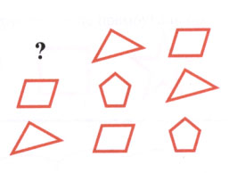


Геометрические задания
Логические задачи со временем, весом
Что тяжелее: 6 пакетов крупы по 2 кг или 2 листа железа по 6 кг?
Три лошади скачут со скоростью 15 км\ ч. С какой скоростью скачет одна лошадь?
ВИ 3 НА
АК 3 СА
С 3 Ж
Р 1 НА
(Труба)
(Триллер)

Slide 13
Результаты мониторинга по математике 1 класс.
 | I полугодие |  |  |  |  |  |  |  |  |  | Ср. балл | I I полугодие |  |  |  |  |  | Ср. балл
% качества | 50 | 63 | 66 | 33 | 66 | 40 | 55 | 68 | 55 | 45 | 54 | 62 | 75 | 57 | 63 | 77 | 77 | 68
% успеваемости | 77 | 79 | 88 | 58 | 76 | 71 | 70 | 77 | 68 | 75 | 74 | 93 | 87 | 78 | 84 | 83 | 88 | 85
СОУ | 53 | 62 | 70 | 37 | 61 | 47 | 52 | 60 | 48 | 53 | 54 | 65 | 63 | 50 | 61 | 62 | 69 | 62

Slide 14
Результаты мониторинга по математике 2 класс.
 | I полугодие |  |  |  |  |  | Ср. балл | I I полугодие |  |  |  |  |  | Ср. балл
% качества | 60 | 55 | 73 | 50 | 67 | 44 | 58 | 63 | 53 | 73 | 73 | 84 | 84 | 71
% успеваемости | 70 | 75 | 78 | 100 | 100 | 100 | 87 | 79 | 68 | 84 | 78 | 84 | 89 | 80
СОУ | 59 | 57 | 66 | 52 | 67 | 57 | 60 | 55 | 48 | 61 | 58 | 70 | 66 | 60

Slide 15
Результаты мониторинга по математике 3 класс.
 | I четверть |  |  |  |  |  |  | Ср. балл | I I четверть |  |  |  |  |  | Ср. балл
% качества | 68 | 62 | 37 | 52 | 56 | 41 | 62 | 54 | 79 | 73 | 64 | 50 | 56 | 67 | 65
% успеваемости | 87 | 87 | 75 | 82 | 81 | 65 | 81 | 80 | 93 | 93 | 82 | 87 | 87 | 80 | 87
СОУ | 66 | 58 | 44 | 51 | 54 | 45 | 54 | 53 | 75 | 67 | 59 | 52 | 58 | 60 | 62

Slide 16








Результаты деятельности
Стабильность качества знаний
Участие и победы в школьных и
Всероссийских олимпиадах школьников.

Slide 17
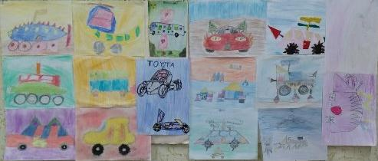
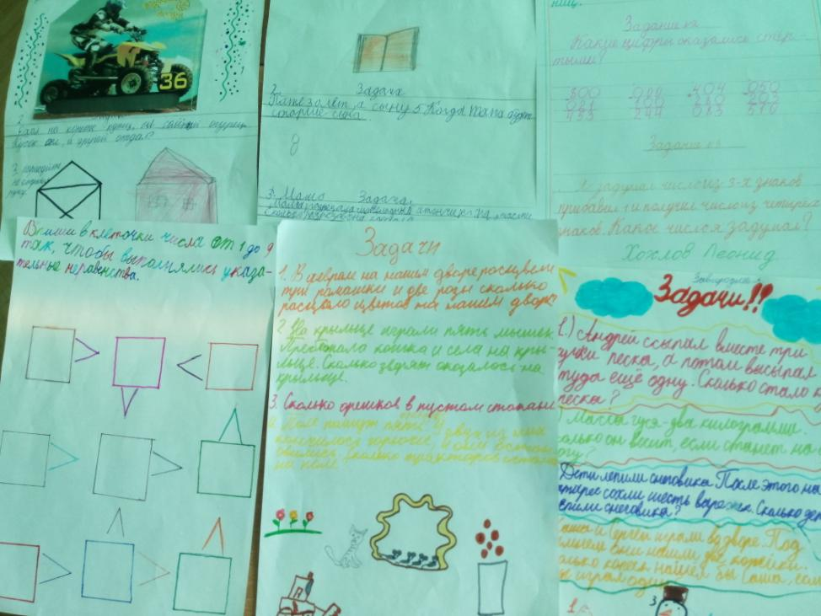
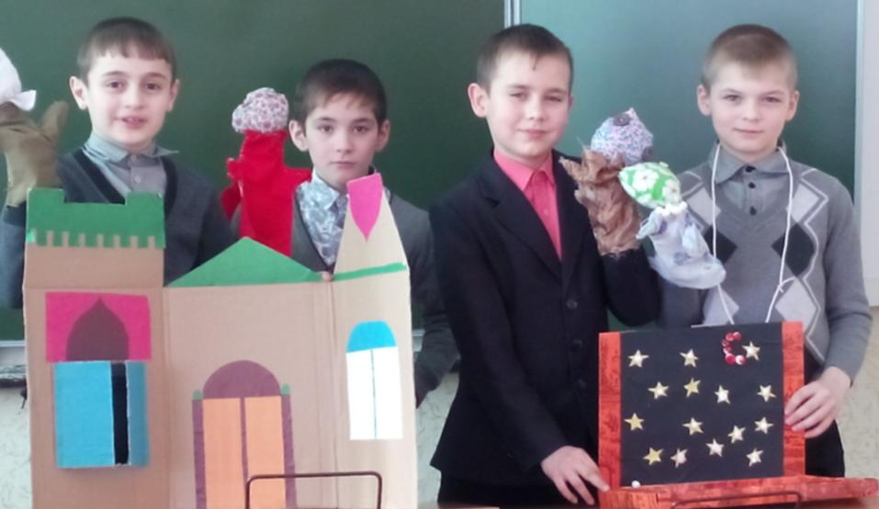
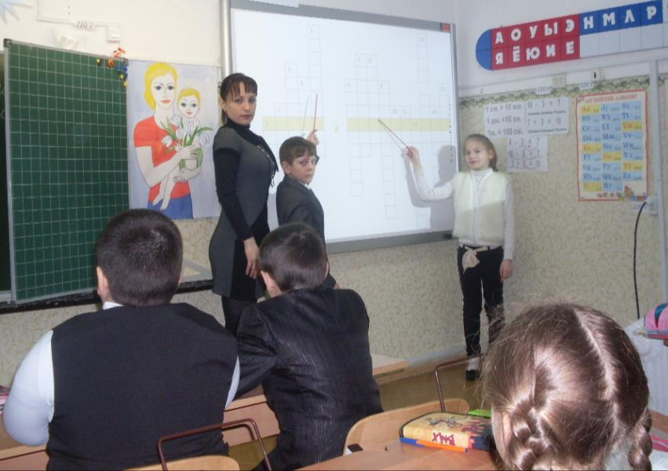
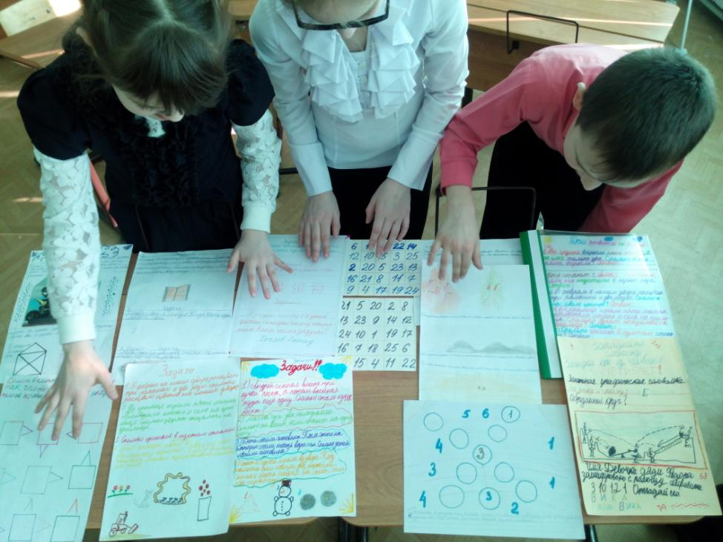
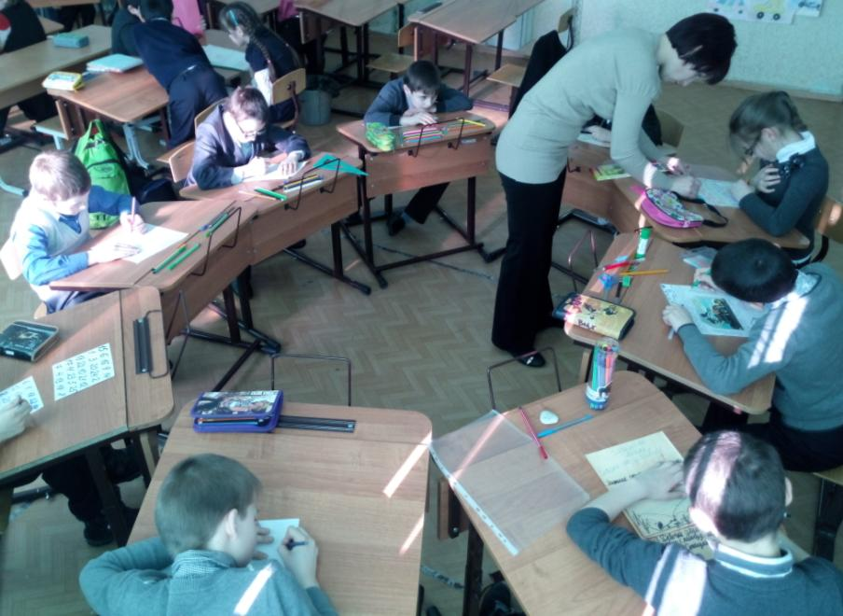
Выпуск сборников творческих
работ учащихся
Участие в открытых
школьных мероприятиях
Создание собственной
копилки логических идей
Выступление на научно-
практической конференции

Slide 18
Спасибо за внимание!

